Slide 1
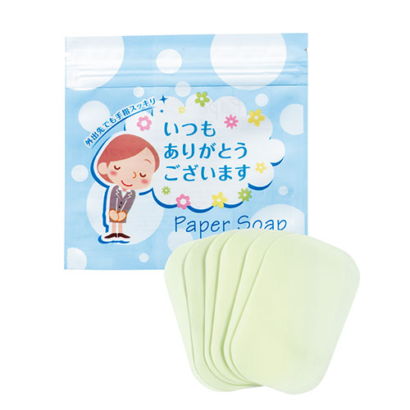
【提案書】
「ありがとう」ペーパーソープ10枚入
特徴
出先で石鹸を使ってしっかり洗いたい時などに非常に助かり、持ち歩きにも便利なペーパーソープ。日頃の「ありがとう」の気持ちを伝える優しいパッケージデザインも高ポイントなアイテムです。
商品写
納期
納期スペース
仕様
素材：紙石鹸
包装：包装袋
生産国：中国
備考：内容量/10枚
お見積
お見積りスペース

